Slide 1

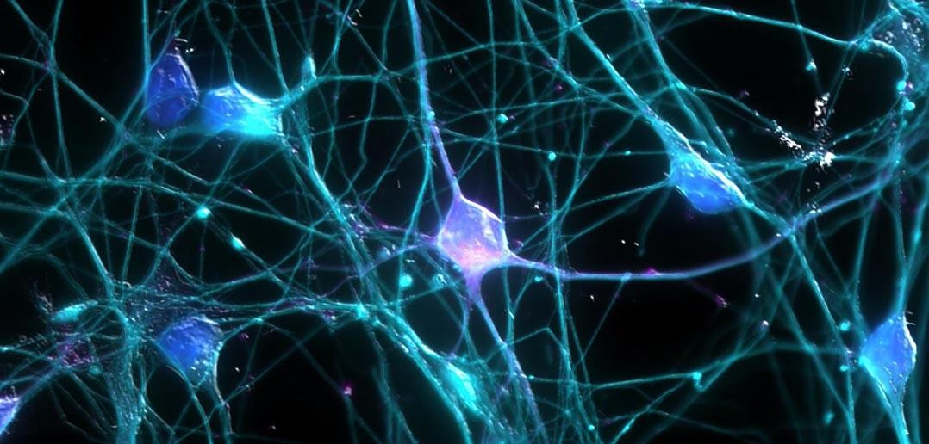
脑影像智能计算
及其若干应用研究进展
方桂安，刘梦莎，罗秋琳
中山大学 智能科学与技术 智能工程学院
Notes:
老师同学们大家下午好，我是罗秋琳，我们小组成员还有方桂安同学和刘梦莎同学。今天由我负责来为大家进行汇报。我们小组报告的主题是脑影像智能计算及其应用研究进展，主要是讲一下脑影像在判断阿尔兹海默症上的应用进展，接着会简单介绍一下脑影像其他的一些相关应用。

Slide 2
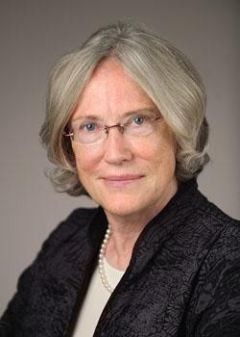

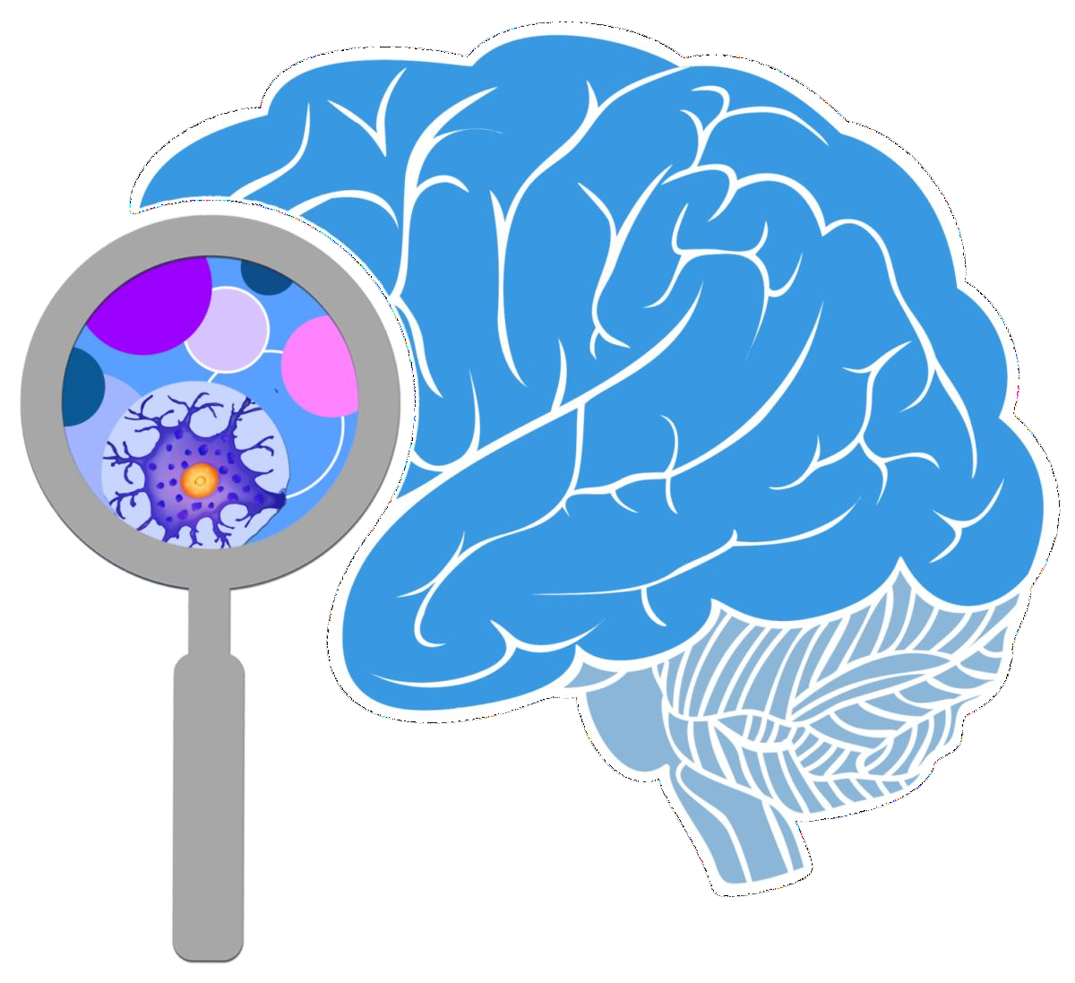
Why Study The Brain?
The human brain is the most complicated organ in the body - probably the most complicated, calculated machine that we know of.
Dr. Story Landis (Emeritus Scientist, NIH), December 2016
Notes:
首先我们来看为什么要研究大脑？我们知道大脑是人体最复杂也是最重要的一个器官，如果我们把大脑比作一个可以计算的机器，那么大脑就是我们已知的客观世界里最复杂的一个。

Slide 3
The BRAIN INITIATIVE Mission
The BRAIN Initiative seeks to deepen understanding of the inner workings of the human mind and to improve how we treat, prevent, and cure disorders of the brain.
Notes:
正因为如此，包括美国、欧盟以及中国在内的诸多国家对脑科学计划都非常关注，中国的脑科学计划也已经正式开始实施。“脑科学计划”旨在加深对人类大脑内部运作的理解，并改善我们治疗、预防大脑疾病的方法。计划的主要构造都是大家熟知的，了解脑、模拟脑（即类脑智能）、保护脑（即脑疾病的防治）等方面。

Slide 4
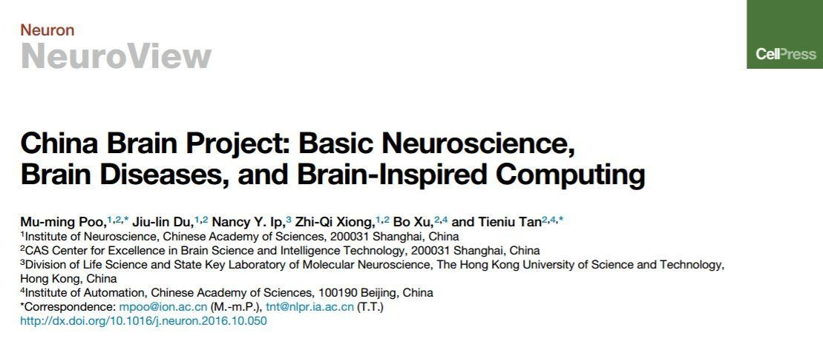
The China Brain Project
Notes:
这是中国的脑科学计划。

Slide 5

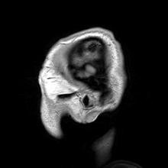
Brain Imaging (Neuroimaging)
Neuroimaging includes the use of various techniques to either directly or indirectly image the structure or function of the brain
Two broad categories
Structural neuroimaging deals with the structure of the brain
Functional neuroimaging iss used to indirectly measure brain functions
Notes:
脑影像是研究脑科学一个非常重要的工具，根据维基百科的定义，脑影像包括各种各样/直接或间接/对大脑的结构和功能进行探测/的各种技术的总称。
它可以分为两大类
一类是结构的脑影像，比如在医院做检查时的X光、CT以及核磁共振等，另外一类是功能影像，比如功能磁共振、PET等等。

Slide 6
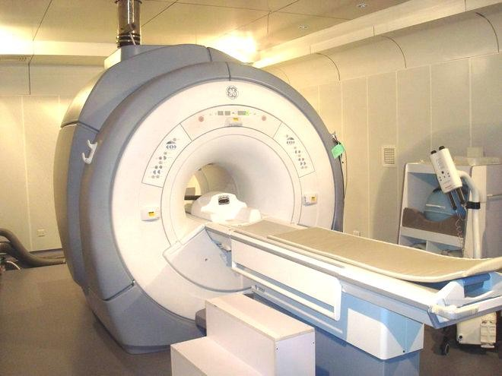
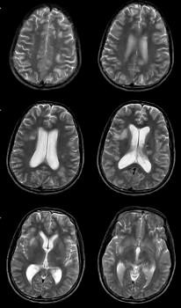
Magnetic Resonance Imaging
(MRI)
Notes:
这是磁共振及其成像的显示。

Slide 7
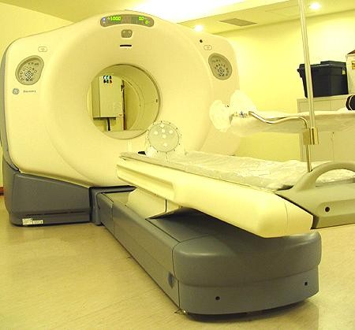
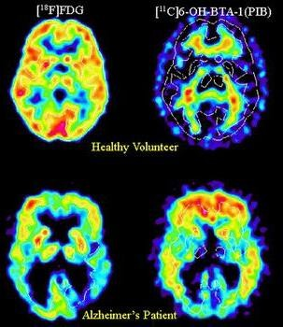
Positron Emission Tomography
(PET)
Notes:
这是PET以及它的成像显示。

Slide 8
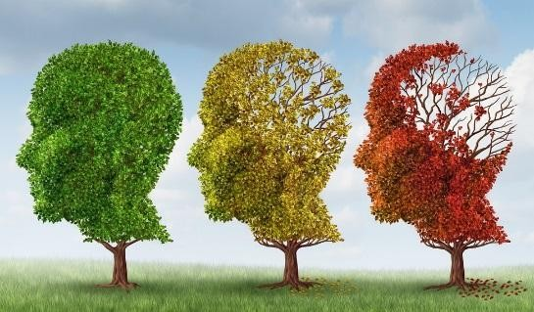
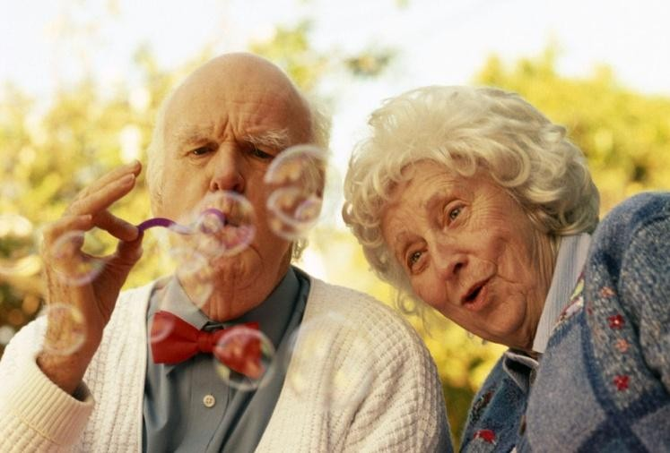



Brain Disease Alzheimer’s Disease (AD)
most common form of dementia
no cure, worsens as it progresses, leads to death most often, diagnosed in people over 65 years of age
over 40 million sufferers worldwide, predicted to affect 1 in 85 people globally by 2050
Brain Health
Normal Control (NC)
Mild Cognitive Impairment (MCI)
AD Time
Notes:
下面介绍一下阿尔茨海默病，也就是俗称的老年痴呆症。
老年痴呆症简称AD，是最常见的一种脑疾病。到目前为止，这一疾病还没有有效的治疗手段，随着疾病的发展，它最终会导致人的死亡。
65岁以上的中老年人群体患病风险比较高，现在世界上有4000多万、接近5000万的AD患者。
据世界卫生组织的预计，到2050年，也是本世纪中叶，全球每85个人中可能会有一人患有AD。
左下角是一个非常形象的示意图，这张图把树叶比喻成神经元。
大家知道我们的神经元细胞和其他细胞不一样，从人出生以后它的数量就不会再增加了，到了青年阶段以后数量就会不停地减少。
中间的树代表的是MCI，即轻度认知障碍，右边的树代表的就是AD。在这个阶段，神经元细胞就像图中的树叶一样，已经死亡了一大半，所以AD会对患者的认知功能产生很大的影响。

Slide 9
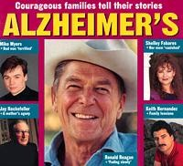
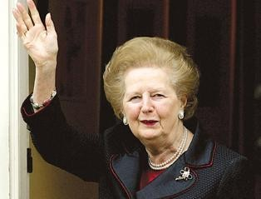
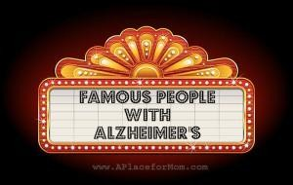
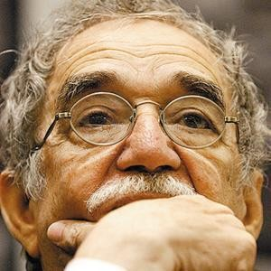
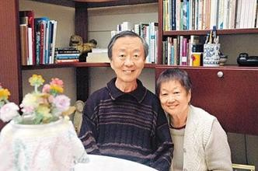
Celebrities with AD
Notes:
这是患AD的一些名人，包括政治精英、文豪以及科技界获得诺奖的科学家等很多权威人物。

Slide 10
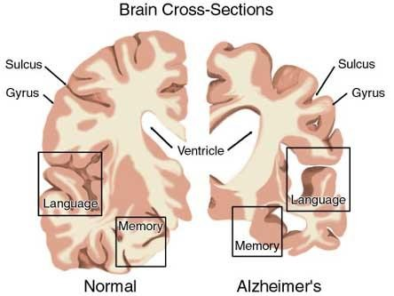
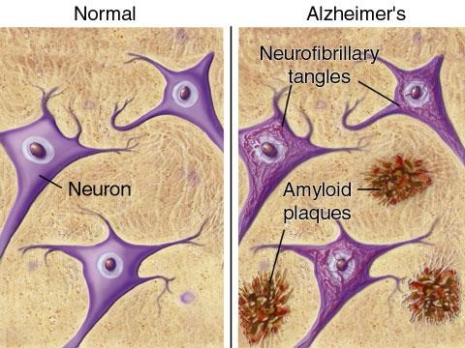
Normal Brain vs. AD Brain
Notes:
我们来对比看一下正常人的大脑和AD患者的大脑。第一张是正常人半脑和AD患者半脑的示意图，左边是正常的半脑，右边是患者的半脑。首先我们可以看出， AD导致大脑有非常明显的萎缩。我们再进一步观察和语言、记忆相关的一些脑区，会发现AD使大脑变得非常平滑。
正常人的大脑有很多脑沟、脑回，将表面拉伸后面积是非常大的，因为我们大脑要容纳大约1000亿个神经元，每个神经元平均要和大约1000个神经元细胞要产生连接，所有的神经元和神经元之间的连接都要容纳在大脑之中。大脑变得平滑就说明神经元和神经元之间的连接减少，这对大脑功能的影响无疑是非常严重的。
第二张是大脑微观图，显示了我们现在比较公认的两个和AD相关的特征，一个是神经纤维的缠绕，另一个是淀粉样的沉淀，这两个特征都能够通过生化检测发现。

Slide 11
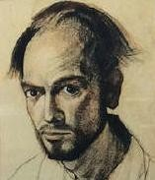
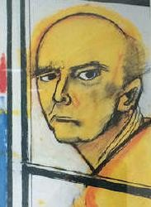
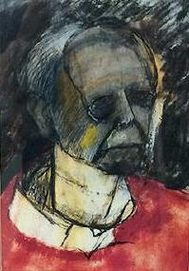
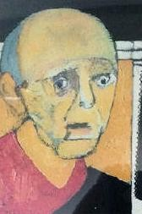
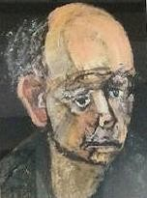
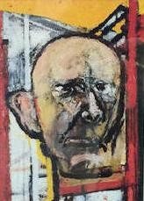
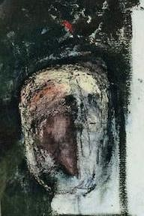
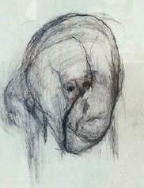
AD Self-Portrait
1967（Early year）
1996（2nd year of AD）
1997（3rd year of AD）
1998
1999
2000
Notes:
这是一位叫威廉·尤特莫伦的画家早期的自画像，以及患AD后每一年给自己画的自画像。在患病前的自画像里，尤特莫伦的脸还原度极高，患病后，他的画变得平面化，线条和色彩越发简单。1999年后开始把自己画得面目模糊，甚至无法辨别出人形。可以看出来，在这位画家患AD之后，随着疾病的进展，越到后期疾病对他的大脑的空间认知能力影响越大，晚期时已经基本没有完整的空间认知感。

Slide 12
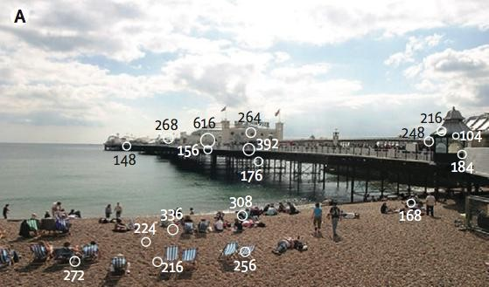
Normal or diseased?
S. Crutch,et al., Lancet Neurology, 2012
Notes:
另外我们还可以用眼动仪来揭示正常人和AD患者看同一张图片时大脑的不同理解模式。
图中不同的圆圈是人在看这张图片时视觉焦点的位置、大小以及停留的时间。
这张图是正常人的模式，首先他们会关注图片中感兴趣的目标，比如建筑物、沙滩上人等等，所以在这些地方停留的时间较长。

Slide 13
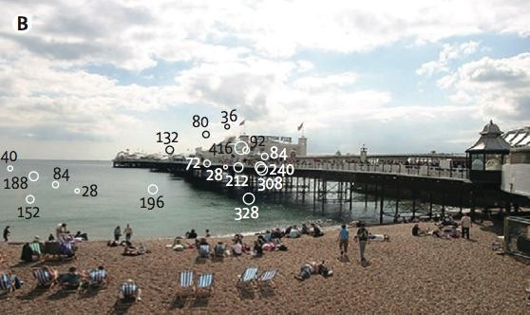
Normal or diseased?
S. Crutch,et al., Lancet Neurology, 2012
Notes:
这张图是AD患者的模式，他没有去关注沙滩上的人、建筑等比较鲜明的目标，反而有很多时间集中在大海这些没有太多意义的位置。

Slide 14
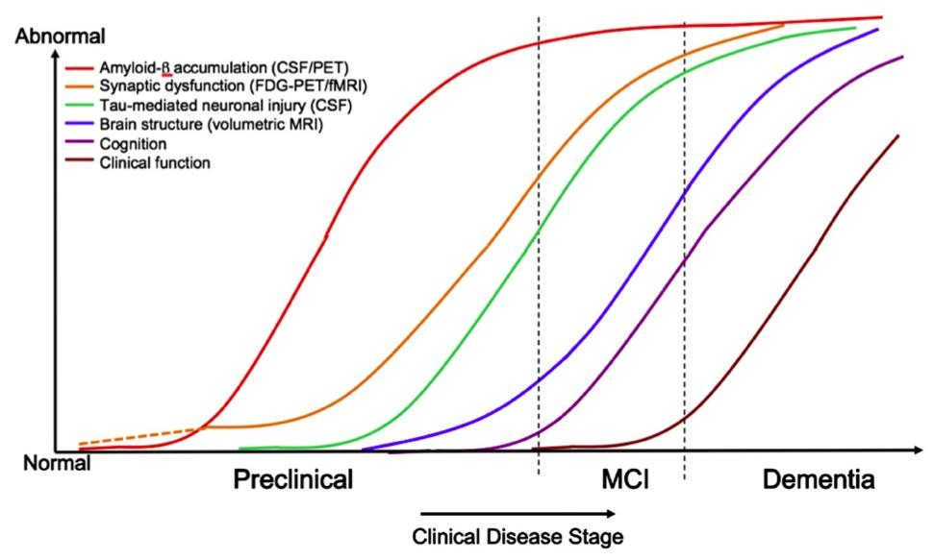
AD Biomarkers
Notes:
这条曲线给出了各种不同的生物标志物对AD的诊断能力，横坐标是从正常到临床前期，再到轻度认知障碍和最后的晚期的时间变化，纵坐标表示不同的生物标志物对AD的检测能力。从这张图我们可以看出来，一些影像相关的生物标志物，包括PET（红色）、fMRI（黄色）等都有很高的早期诊断能力。
与之相对比，图中最下面的一条曲线是临床上用的一个打分评价，但这种方式一般需要在“患者出现非常明显的症状，即到AD晚期阶段时”才会出现较大差异。
到了这个时候，已经没有有效的治疗手段能让患者恢复到MCI或正常状态。所以我们一定要在MCI或更早期对这一疾病进行早诊断、早治疗。
在MCI阶段，临床上仍有一些手段能够对大脑进行干预，延缓从MCI到AD的转变，提高病人生活的质量。
从曲线图来看，基于影像特别是多模态的脑影像技术对AD进行诊断是非常重要的，这方面也有很多的工作。
我们在今天的报告里面主要聚焦于这样一个大类：基于脑影像构建脑网络，再对脑网络进行挖掘、分析和分类，从而实现诊断的技术。

Slide 15
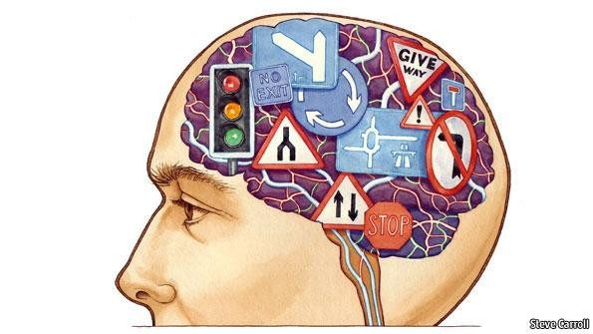
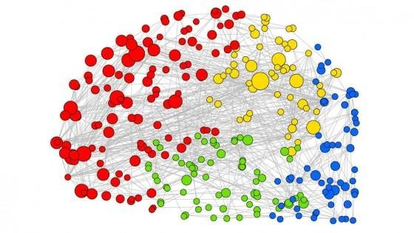
Brain Connectomics
Studies the interaction of brain functional regions at systems level
Mapping the human brain is one of the great scientific challenges of the 21st century
Petra E. Vértes, et al., PNAS, 2012
Notes:
现在有一个新的提法叫做“脑连接组学”，Brain Connectomics，他是一门采用多模态神经影像技术和网络分析方法，描绘活体人脑的结构和功能连接模式的学科。主要关注大脑的不同区域和区域之间的连接。
现有研究认为，包括疾病的患病机制在内的大量信息，不仅仅取决于不同的脑区，更多的是取决于脑区之间的连接。

Slide 16
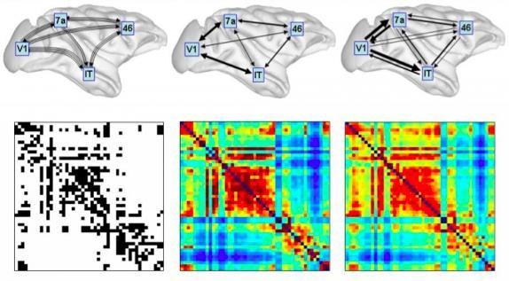
Connectivity Types
structural connectivity functional connectivity effective connectivity
Honey et al., PNAS, 2007
Notes:
脑区之间的连接类型包括三类。
一类是结构连接，比如说如果有DTI影像就可以很方便地构建一个结构连接网络；
更多的情况下可能是功能连接，比如拿到的一些磁共振数据，可以从上面构建功能的连接；
还有一类叫做有效连接。
科研界主要关注结构和功能的连接。

Slide 17


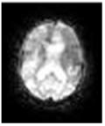
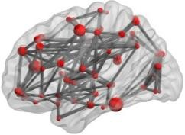


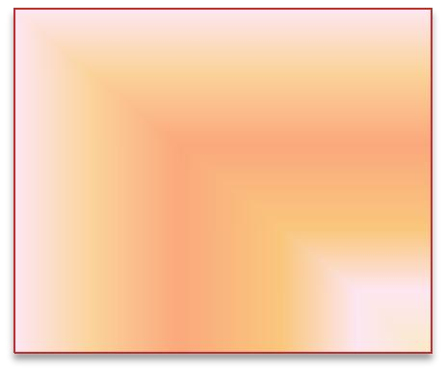
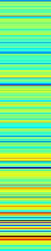
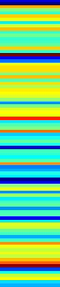
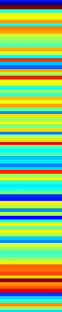

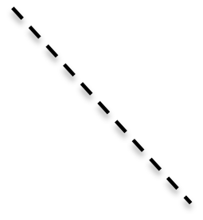














Network-based Classification
Neuroimaging data
Networks construction
Feature extraction and selection
Training classifier
Notes:
这是比较早期大概10多年前，通过脑网络做个体分类的工作。从脑影像数据出发，首先要把脑网络构建起来。然后从脑网络中提取特征，做特征抽取、选择，最后利用分类器，将选择好的特征进行分类。

Slide 18
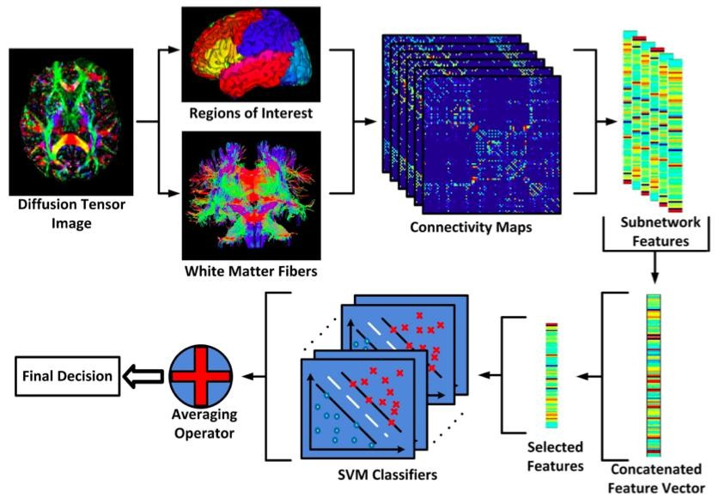
Local Measures of Network
C.Y Wee, et al. Neuroimage, 2011
Notes:
早期的工作主要还是基于图论相关一些研究，在2011年这篇论文中，首先把影像构建成一个网络图谱，然后提取每个图谱的顶点局部聚类系数，将其作为一个特征。提取完所有的特征后将其拉成一个向量，用支持向量机（SVM）进行分类。

Slide 19
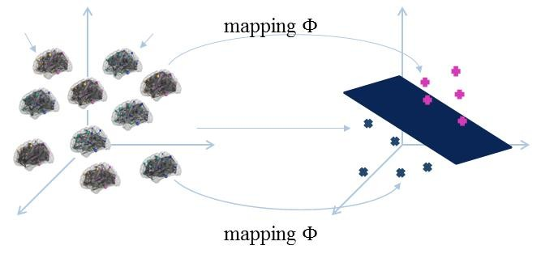
Topological Graph Kernel
B. Jie, et al., Human Brain Mapping, 2014
Notes:
在2014年左右，这篇论文提出了使用机器学习中一个非常重要的概念graph kernel ，图核，大家可以理解成是度量两个网络之间的拓扑相似性。

Slide 20
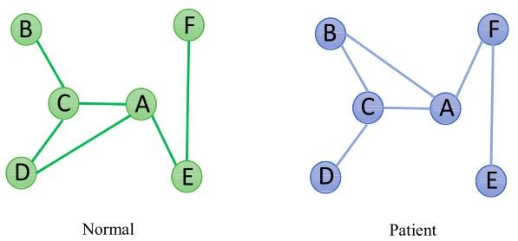
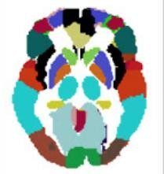
Limitations of Existing Graph Kernels
ignoring the uniqueness of each node in brain networks
B. Jie, et al., IEEE TIP, 2018
Notes:
但是在2014年工作中，研究者是把机器学习中现成的图核拿过来使用，这个图核有一个缺点：缺少特异性。不能根据不同的脑网络进行定制。
大家看左边图片中的两个图形上有标签做出的标注，如果去掉标签将图形反转，两个图是同构的。
但是在脑网络中的节点则具有唯一性，这是脑网络非常重要的一个特性。
2018年研究工作考虑到节点唯一性这一特点后，又构造了一个新型的图核，可以根据脑网络进行定制。

Slide 21
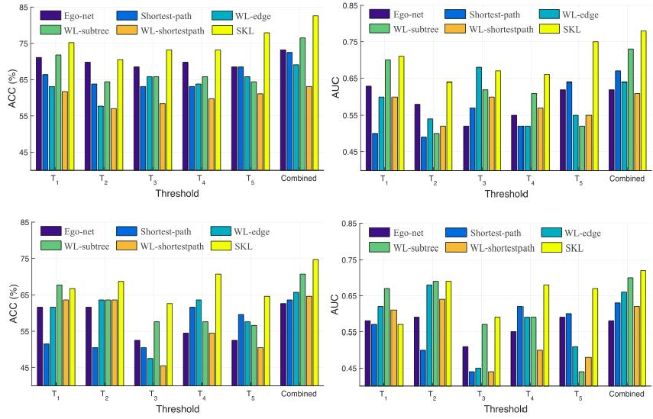
Classification Results
MCI vs. NC classification
EMCI vs. LMCI classification
B. Jie, et al., IEEE TIP, 2018
Notes:
这个图核在MCI和正常人的分类，以及MCI早期转变和不转变的分类中也取得了不错的效果。

Slide 22
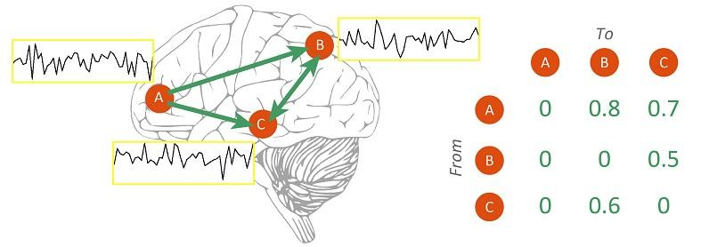
Brain Hyper-network
Conventional network is usually constructed based on the pairwise correlation among brain regions Cannot reflect the useful higher-order relationship among brain regions
Question: how to character the higher-order relationship among brain regions?
Notes:
在如何构建脑网络方面，传统方法是把每个脑区的时间序列相加，得到每个脑区的平均时间序列，然后对不同脑区之间的平均时间系列做一个k型相关，以这一相关系数作为两个网络邻接矩阵对应位置的值。
但这种方式也有一个非常明显的缺点，它无法反应两两之间的交互关系，不能刻画二阶或更高阶以上关系。

Slide 23
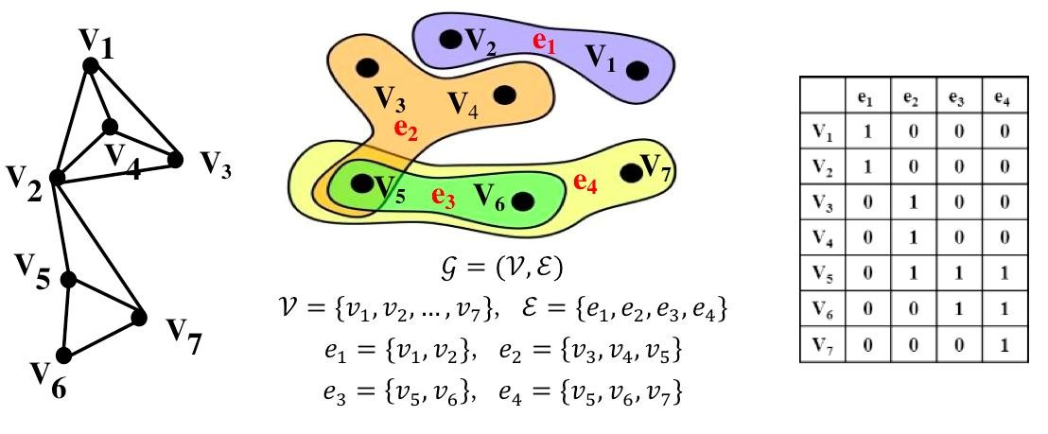
Solution: Hyper-graph
simple graph hyper-graph incidence matrix
Notes:
因此学界还需要新的工具。在2016年，有研究引进了超图的概念。
彩色的部分就是一个超图。超图和简单图形的顶点是相同的，相比左边的简单图形，超图最主要的区别在于其边缘部分变成了超边，每条超边可以有两个以上的顶点相互连接。
超图以每条超边对应的几个顶点的邻接矩阵来表示，当超边恰好只包含两个顶点时，对应的数值是0，如果超边包含的顶点数量大于2，对应的数值是1。

Slide 24
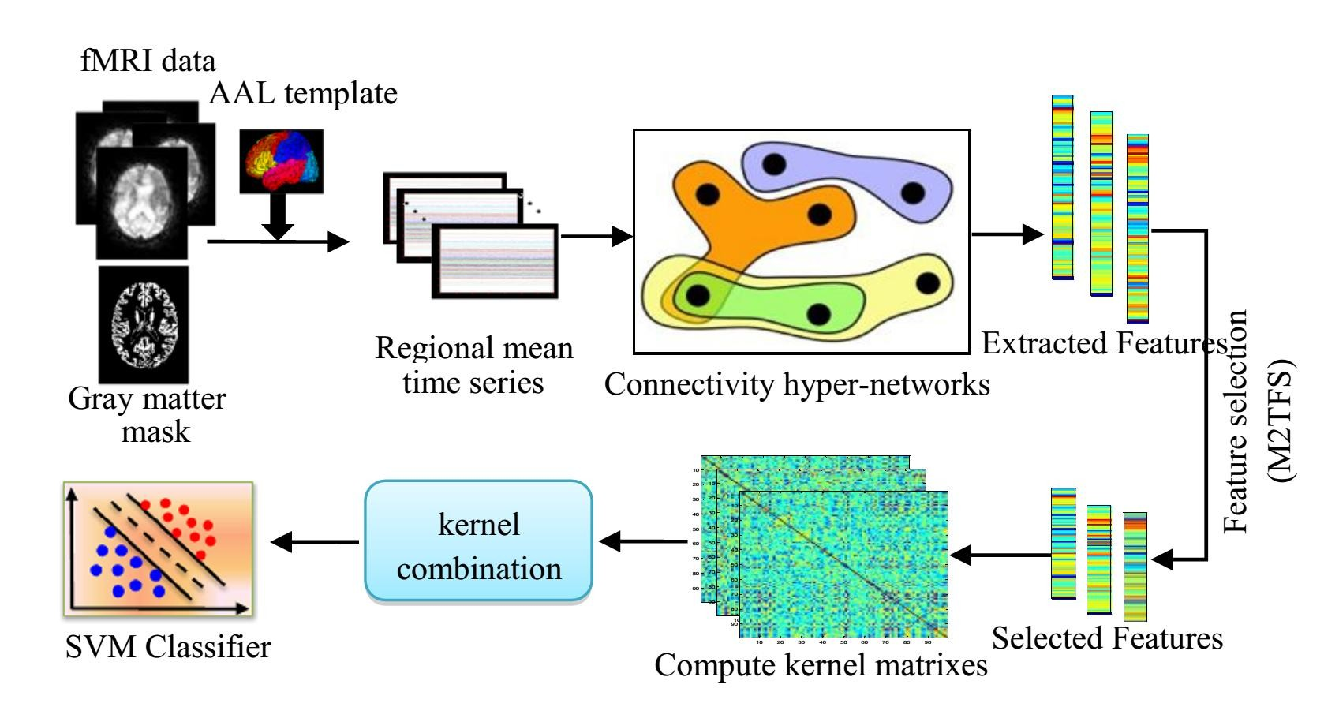
Hyper-connectivity Network for Brain Disease Diagnosis
B. Jie, et al., Medical Image Analysis, 2016
Notes:
这是一个用超图来实现基于超网络的脑疾病诊断的框架。首先从脑影像数据出发，将每个脑区的时间序列相加，得到每个脑区的平均时间序列，然后构建一个超网络，再从超网络中提取特征，最后利用特征进行分类。

Slide 25
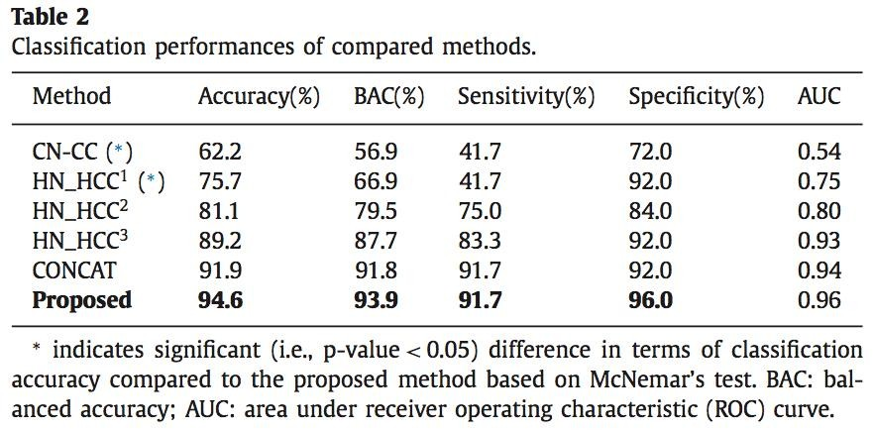
Classification Results
B. Jie, et al., Medical Image Analysis, 2016
Notes:
这个方法在MCI数据上做了验证。这里的CN-CC是一个经典的简单图，体现其具体系数。HN-HCC是构建超图后，将简单图的局部聚类系数推广到超图中。
这里使用了三种不同的提取形式，都取得了非常大的进步。另外，研究者将这三种特征融合起来，得到了高达百分之九十几的精度，大大超过了传统的简单图的特征。

Slide 26
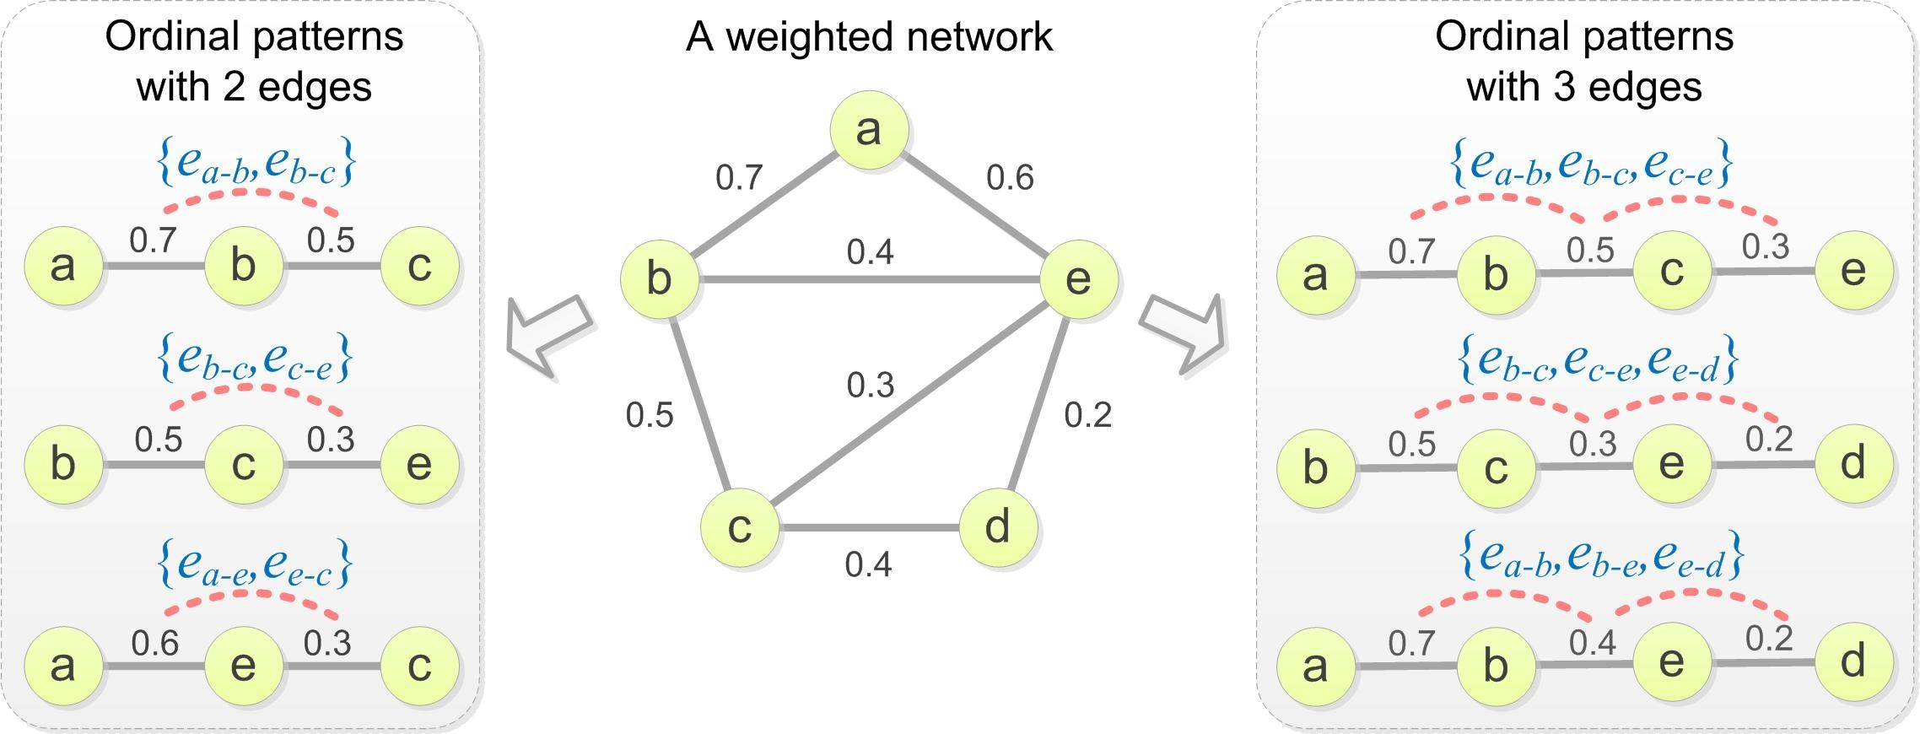
Weighted Nework Mining
Conventional network descriptors are usually designed on un-weighted brain networks
Qestion: how to directly mine novel network descriptors on weighted brain networks?
Solution: Frequent ordinal pattern mining
D. Zhang, et al., IEEE TMI, 2018
Notes:
在2018年的工作中，有人提出直接从加权的网络中进行特征挖掘，提出了一种有序的模式。那么什么是有序模式呢？
大家看中间的图，每条边都有权重，按照传统的方式都是要找一个阈值，比如小于0.5的边缘就抛弃，这种方式损失了大量的信息。
另外找一个合适的阈值其实也是非常难的，那么就直接对加权的网络进行挖掘。
提出的方法叫有序模式，考察任意两条相邻的边，如果它满足边缘的权重的有序关系，就将这两条边做为有序模式。

Slide 27
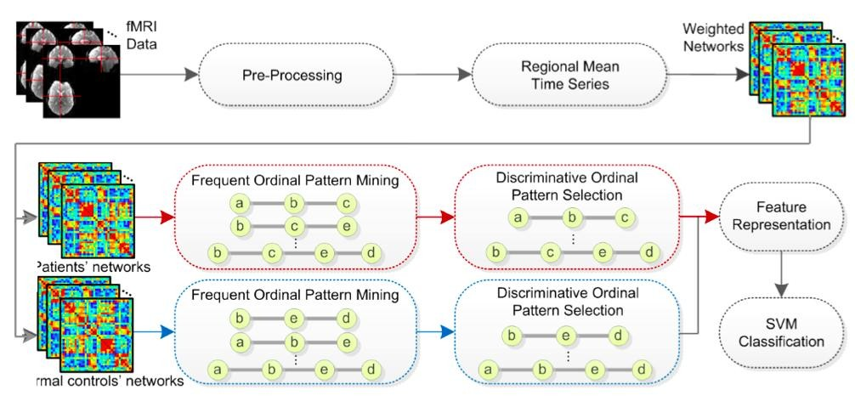
Ordinal Pattern for Brain Network Classification
D. Zhang, et al., IEEE TMI, 2018
Notes:
现在可以从正常人的网络和病人的脑网络中提取一个常见的有序模式，另外为了实现判别，需要将正常人和患者的脑网络中相似的频繁模式筛除掉，只留下判别性的频繁有序模式，将其作为特征进行分类。

Slide 28

Classification Results
Comparison of different methods in 3 classification tasks
D. Zhang, et al., IEEE TMI, 2018
Notes:
这项研究在儿童多动症患者的脑网络上进行了验证，基于有序模式在加权网络上进行挖掘，不论是ACC还是AUC都得到了比传统方法更好的效果

Slide 29


Ordinal Pattern Kernel for Brain Network Classification
K. Ma, et al., IEEE TNSRE, 2022; MICCAI 2022
Notes:
在此基础之上，有人提出把有序模式的概念和图核结合起来，提出一种新的基于有序模式的图核，进一步提升了性能。

Slide 30

Brain Network Hub Detection
M. Wang, et al., AAAI 2019; IEEE TBME 2020
Notes:
在进一步的改进中，相关团队还借鉴了计算机网络中Hub的节点。在局域网中Hub节点如果被攻击了，整个的局域网可能就会陷入瘫痪。

Slide 31

跨站点脑网络共性Hub结构检测
M. Wang, et al., Medical Image Analysis, 2022
Notes:
在大脑网络里面，海马体等位置都属于比较重要的脑区，可以通过算法找出重要的节点，在此基础上做进一步的网络分类。

Slide 32

Integrating Functional and Structural Connectivities
J. Huang, et al., MICCAI 2019; IEEE TMI, 2020
Notes:
当同时有结构网络和功能网络时，还可以将其进行融合，得到更好的分类效果。

Slide 33

Temporal Dynamics Learning for Functional Brain Networks
M. Wang, et al., Medical Image Analysis, 2021
Notes:
其他的改进还有采用时间滑动窗构建不同的网络，每隔一个时间窗口构建一个网络，研究它的持续和动态关系。

Slide 34






Imaging Genetics
Association
Notes:
除了脑疾病诊断之外，在脑影像智能计算或分析中，还有其他的一些应用。
下面简单介绍三个，第一个是将影像脑影像作为内表型，挖掘和基因之间的关联，也就是借助影像找出和AD易感相关的基因。？

Slide 35

Imaging Genetics
To establish important physiological links between functional genetic polymorphisms and robust differences in information processing within distinct brain regions and circuits that have been linked to the manifestation of various disease states
Notes:
反过来通过基因也可以帮助找到AD相关的脑区或是子网络，以及表型上的信息，现在可以将他们联合起来进行多模态的包括基因和影像的诊断。

Slide 36


Statistical-learning Methods for Imaging Genetics
郝小可, et al.,基于统计学习的影像遗传学方法综述. 自动化学报, 2018
Notes:
影像遗传的基因信息主要是以单核苷酸多态性为主，简称SNP，是非常高维的数据。
因此对建模提出了非常高的要求，因为建模时输入输出的基因影像都是高维的。
2018年的一篇综述将现有的影像基因关联方法归纳为4类，第一类是多基因单脑区，第二类是单基因多脑区，第三个是多基因多脑区，第四个是多基因多脑区之间的动态关联。

Slide 37





Human Brain Decoding
(Smith et al., Nature, 2013)
(Mitchell et al., Science, 2008)
Notes:
另外一个应用主要是关注脑解码，和疾病没有关系，主要是关注正常人的认知方面。
大家看右上角这个图，被试者在看到不同的物体时，脑子里会有不同的响应。
如果我们用fMRI将被试者做认知的过程记录下来，比如说看到鞋子和猫的照片时，用fMRI记录下过程，我们就知道这一段fMRI对应的是鞋子，另外一段对应的是猫。
从机器学的角度来讲，我们收集了很多fMRI的样本，对应的标签就是图像的类别。我们可以构建一个分类器，当分类器训练好以后，被试再看到新的图片时，扫描被试的大脑并将fMRI传入分类器中，分类器就会预测出被试者看到的图像，从而实现解码。解码的过程中有一个关键的挑战：不同的被试之间差异非常大。

Slide 38






Hyperalignment
Individual Brain Patterns
Common Space (G)
Subject 1
Voxel 1
Voxel 2
…
Voxel 2
Subject S
Voxel 1
Notes:
比如说左上角和左下角的两张图，同样是看到一张人脸，第一个被试的相应模式在第二象限， 第二个被试在第三象限。对建筑、动物等图像也可能有类似的结果。

Slide 39
More Works
Supervised Hyperalignment for multi-subject fMRI data alignment. IEEE Trans. on Cognitive and Developmental Systems, 2021
Deep Representational Similarity Learning for analyzing neural signatures in task-based fMRI dataset. Neuroinformatics, 2021
Shared Space Transfer Learning for analyzing multi-site fMRI data. NeurIPS, 2020
Graph-Based Decoding Model for Functional Alignment of Unaligned fMRI Data. AAAI, 2020
Multi-Objective Cognitive Model: a Supervised Approach for Multi- subject fMRI Analysis. Neuroinformatics, 2019
Local Discriminant Hyperalignment for Multi-Subject fMRI Data Alignment. AAAI, 2017
Multi-Region Neural Representation: A novel model for decoding visual stimuli in human brains. SDM, 2017
Notes:
目前提出了一种理解大脑活动相似性的方法：Hyperalignment。
这种方法为理解大脑活动相似性创造了一个共同的表征空间。
围绕Hyperalignment，最近几年有些相关的工作。由于时间关系，这里就不详细介绍了。

Slide 40


Visual Image Reconstruction
Huang et al., IEEE TCDS, 2022
Notes:
除分类的解码之外，还有些团队已经开始研究重建的解码。这是今天介绍的脑影像分析的第三个应用
就像左图所示，当被试者看到物体时对大脑进行扫描，将被试者看到的物体进行重建。
比如说右图所示的阿拉伯数字6和9，对被试者的大脑进行扫描，将fMRI对应起来。通过深度神经网络来做学习映射。

Slide 41

Deep Learning Based Image Reconstruction
Notes:
在2022年TCDS的最新工作中，相关团队结合LSTM等技术实现了较好的重建效果，通过算法自动预测被试者看到的东西。

Slide 42

Brain Imaging
Brain Imaging
Notes:
目前脑影像学的研究取得了很多成果，其应用也越来越多。
除了上面所说的脑疾病诊断、挖掘疾病与基因的关联、脑解码外，越来越多的应用正在涌现，我国的脑科学研究也在蓬勃发展。
但是目前对于脑的认知机制的研究还存在很多空白，生物脑的运转机制的神秘面纱没有被彻底解开。
因此类脑计算还有很多工作需要完成，大量的有趣的、未知的和有挑战的问题需要解决，这也是类脑研究的魅力所在。

Slide 43
Thanks for Your Attention!
Notes:
以上就是我们小组的报告，谢谢大家。

